Slide 1

Modúl 7 (hluti 2)
Finndu fjármögnun sem hentar þér – fjármögnunar- og fjármálavalkostir
Írland
www.epicstays.eu

Slide 2

Eining 7 (2. hluti) Yfirlit
Námsárangur
Landsértækar fjármögnunarmöguleikar
Finndu fjármögnun sem hentar – fjármögnunar- og fjármálavalkostir. Í 2. hluta einingarinnar er fjallað um sérsniðnar fjármögnunarmöguleika fyrir óhefðbundna gistingu í ferðaþjónustu um alla Írland, Slóveníu, Ísland, Ítalíu og Niðurlönd. Þessi hluti beinist að Írlandi. Lærðu hvernig á að bera kennsl á, bera saman og meta fjármögnunarleiðir sem henta best viðskiptalíkani þínu og markmiðum. Áherslan er á að samræma þær við helstu forgangsröðun, svo sem enduruppbyggingu, kolefnislágu vöxt og samfélagslegt gildi. Að lokum munt þú geta metið hæfi, vafrað um þjóðleg og ESB-kerfi og valið réttu fjármögnunarleiðirnar til að tryggja árangur sjálfbærrar ferðaþjónustu.
Kannaðu hvernig blanda af þjóðar-, ESB- og samfélagsfjármögnun á Írlandi, ásamt faglegum stuðningi, skapar raunveruleg tækifæri fyrir sjálfbærar, litlar gististaðsetningar í ferðaþjónustu.
Þekktu hlutverk faglegs stuðnings við aðgengi að og stjórnun þessara fjármögnunartækifæra.
Metið hvernig lítilsháttar ferðamannaverkefni – eins og kofa eða glamping-einingar – geta tekið vel á sig stækkandi vöxt með tiltækum styrkjum.
Skilja sannaðar leiðir til að byggja upp sjálfbærar, litlar gististarfsemi á Írlandi

Slide 3
03
Fjármögnunarmöguleikar á Írlandi
Fyrir óhefðbundna gistingu í ferðaþjónustu
Samsett fjármögnun Írlands frá ríki, ESB og samfélögum, ásamt faglegum stuðningi, skapar raunveruleg tækifæri fyrir sjálfbærar, litlar gististaði í ferðaþjónustu. Að byrja með einni kofa eða glamping-einingu og stækka skynsamlega er sannað leið til árangurs.

Slide 4
Inngangur: Fjárfestingarforgangsröðun Írlands
Þróun dreifbýlis, samfélagslegur ábati, orkunýtni, fjölbreytni, græn sjálfbærni og dýrmæt upplifunarstýrð ferðaþjónusta.
Fjármögnunaraðferð Írlands forgangsraðar þróun í dreifbýli, orkunýtni og upplifunartengdri ferðaþjónustu.
Með áætlunum eins og LEADER, Local Enterprise Offices, fjárfestingaráætlunum Fáilte Ireland og orkugjöfum SEAI stefnir ríkisstjórnin að því að örva staðbundna atvinnusköpun, styðja menningar- og arfleifð og færa ferðaþjónustugeirann nær loftslagsmarkmiðum.
Fyrir þá sem bjóða upp á óhefðbundna gistingu er lykilatriði að samræma starfsemi sína þessum markmiðum. Verkefni ættu að sýna fram á hvernig þau muni stuðla að lífskrafti í dreifbýli, hvort sem það er með því að skapa störf, endurnýta minnisvarða byggingar eða efla upplifunariðnað á staðnum.

Slide 5
Inngangur: Forgangsröðun Írlands í fjármögnun
Þróun dreifbýlis, samfélagslegur ávinningur, orkunýtni, fjölbreytni, græn sjálfbærni og dýrmæt upplifunarferðaþjónusta.
Staðir sem bjóða upp á dýrmæta menningarlega, náttúru- eða vellíðunarferðaþjónustu njóta sérstakrar styrkingar.
Ef tillaga þín inniheldur græna sjálfbærni, svo sem uppfærslur á endurnýjanlegri orku, einangrun bygginga eða verndun líffræðilegs fjölbreytileika, verður þú einnig gjaldgengur fyrir styrki frá SEAI.
Til að ná árangri á Írlandi ættu umsækjendur að útbúa sterka viðskiptaáætlun, tengjast sínum staðbundna aðgerðahópi snemma og sýna skýrt hvernig gistireining þeirra styður hagsmuni samfélagsins og umhverfislega sjálfbærni.

Slide 6




1
Stuðningsstyrkir frá Local Enterprise Office (LEO)
Markmið: Styrkir frá Local Enterprise Office (LEO): LEO í þínu sýslu er fyrsta viðkomustaðurinn til að styðja staðbundin smáfyrirtæki og sprotafyrirtæki. Þau veita fjármögnun og leiðsögn.
Þeir bjóða upp á styrki til hagkvæmnisrannsókna til aðstoðar ferðaþjónustuaðilum á sviði óhefðbundinnar ferðaþjónustu á frumstigi (t.d. glamping-svæði, bústaðarvistun) við hugmyndavottun, hagkvæmnisrannsóknir og stofnfé. Þessi styrkur getur náð til allt að 50% af kostnaði (hámark €15.000) vegna markaðsrannsókna, frumgerða og annarra tengdra útgjalda. Frumkvöðlastyrkir fyrir sprotafyrirtæki, oft allt að 30.000 evrum til fjármagns- eða launakostnaðar, yfirleitt með kröfu um jafnframlag.
Ábending:
Ræddu alltaf við ráðgjafa þinn hjá LEO – jafnvel þó þú fáir ekki styrk, getur LEO veitt þjálfun (t.d. námskeiðin Byrjaðu eigið fyrirtæki) og leiðsögn.

Slide 7
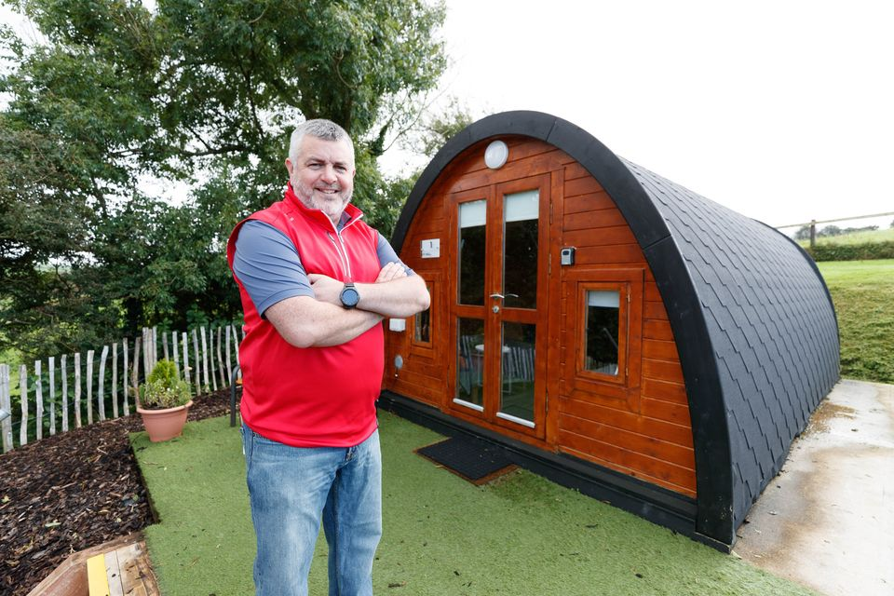

Tilfellisrannsókn Ivy Hill Glamping
Dæmi: Ivy Hill Glamping í Co. Clare hófst með einum podi og stækkaði með stuðningi LEO. Alan Vaughan, þurrfjárbóndi, fjölbreytti búi sínu með góðum árangri með því að bjóða upp á glamping-gistingu.
Hann stofnaði Ivy Hill Glamping, sem hefur laðað að sér bæði innlenda og erlenda gesti, þar sem að minnsta kosti helmingur bókananna kemur frá erlendum gestum.
Þetta framtak hefur skapað aukatekjulind og aukið verðmæti búgarðsins, sem sýnir mögulega kosti landbúnaðarferðaþjónustu fyrir bændur á hentugum stöðum.
Athugið: LEO-styrkir forgangsraða framleiðslu- eða útflutningsmiðuðum fyrirtækjum, en nýstárleg ferðaverkefni geta einnig átt rétt á, sérstaklega ef þau sýna fram á starfssköpun og möguleika á að laða að erlenda gesti (sem gerir það að "útflutningi" í skilningi).

Slide 8
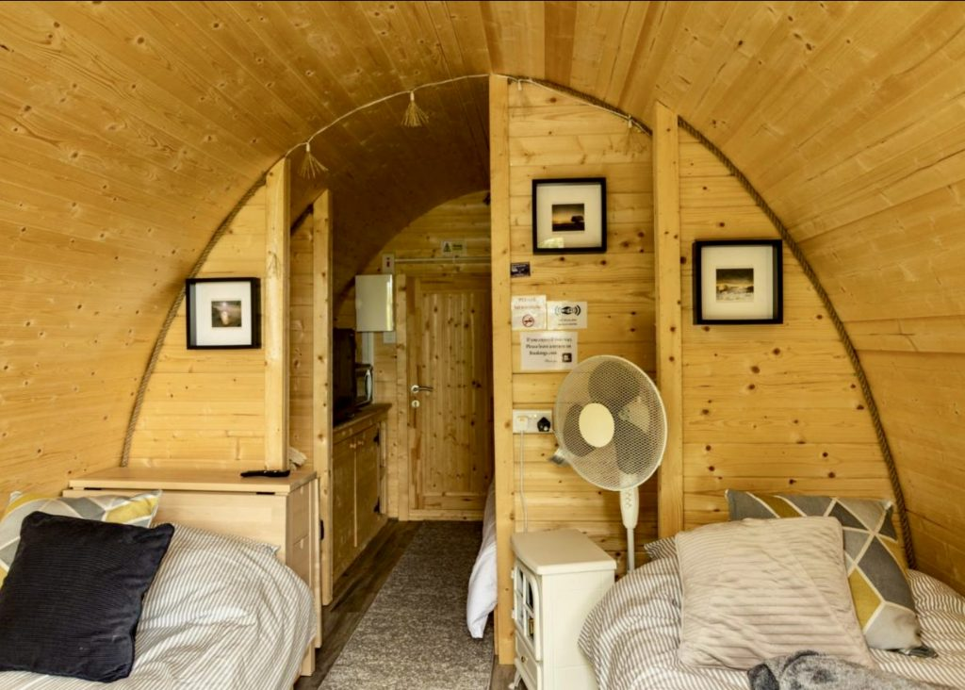
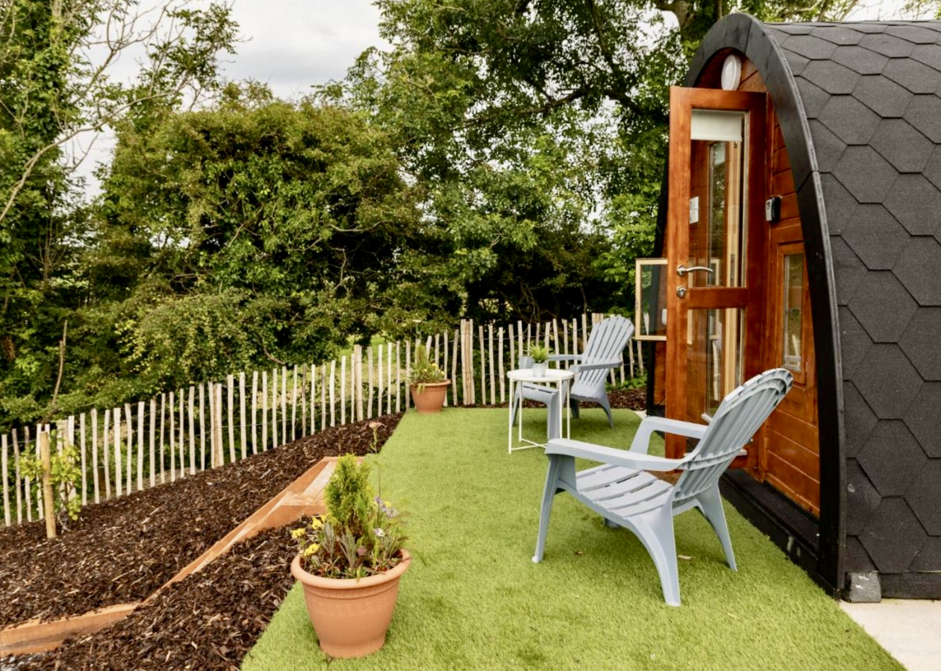
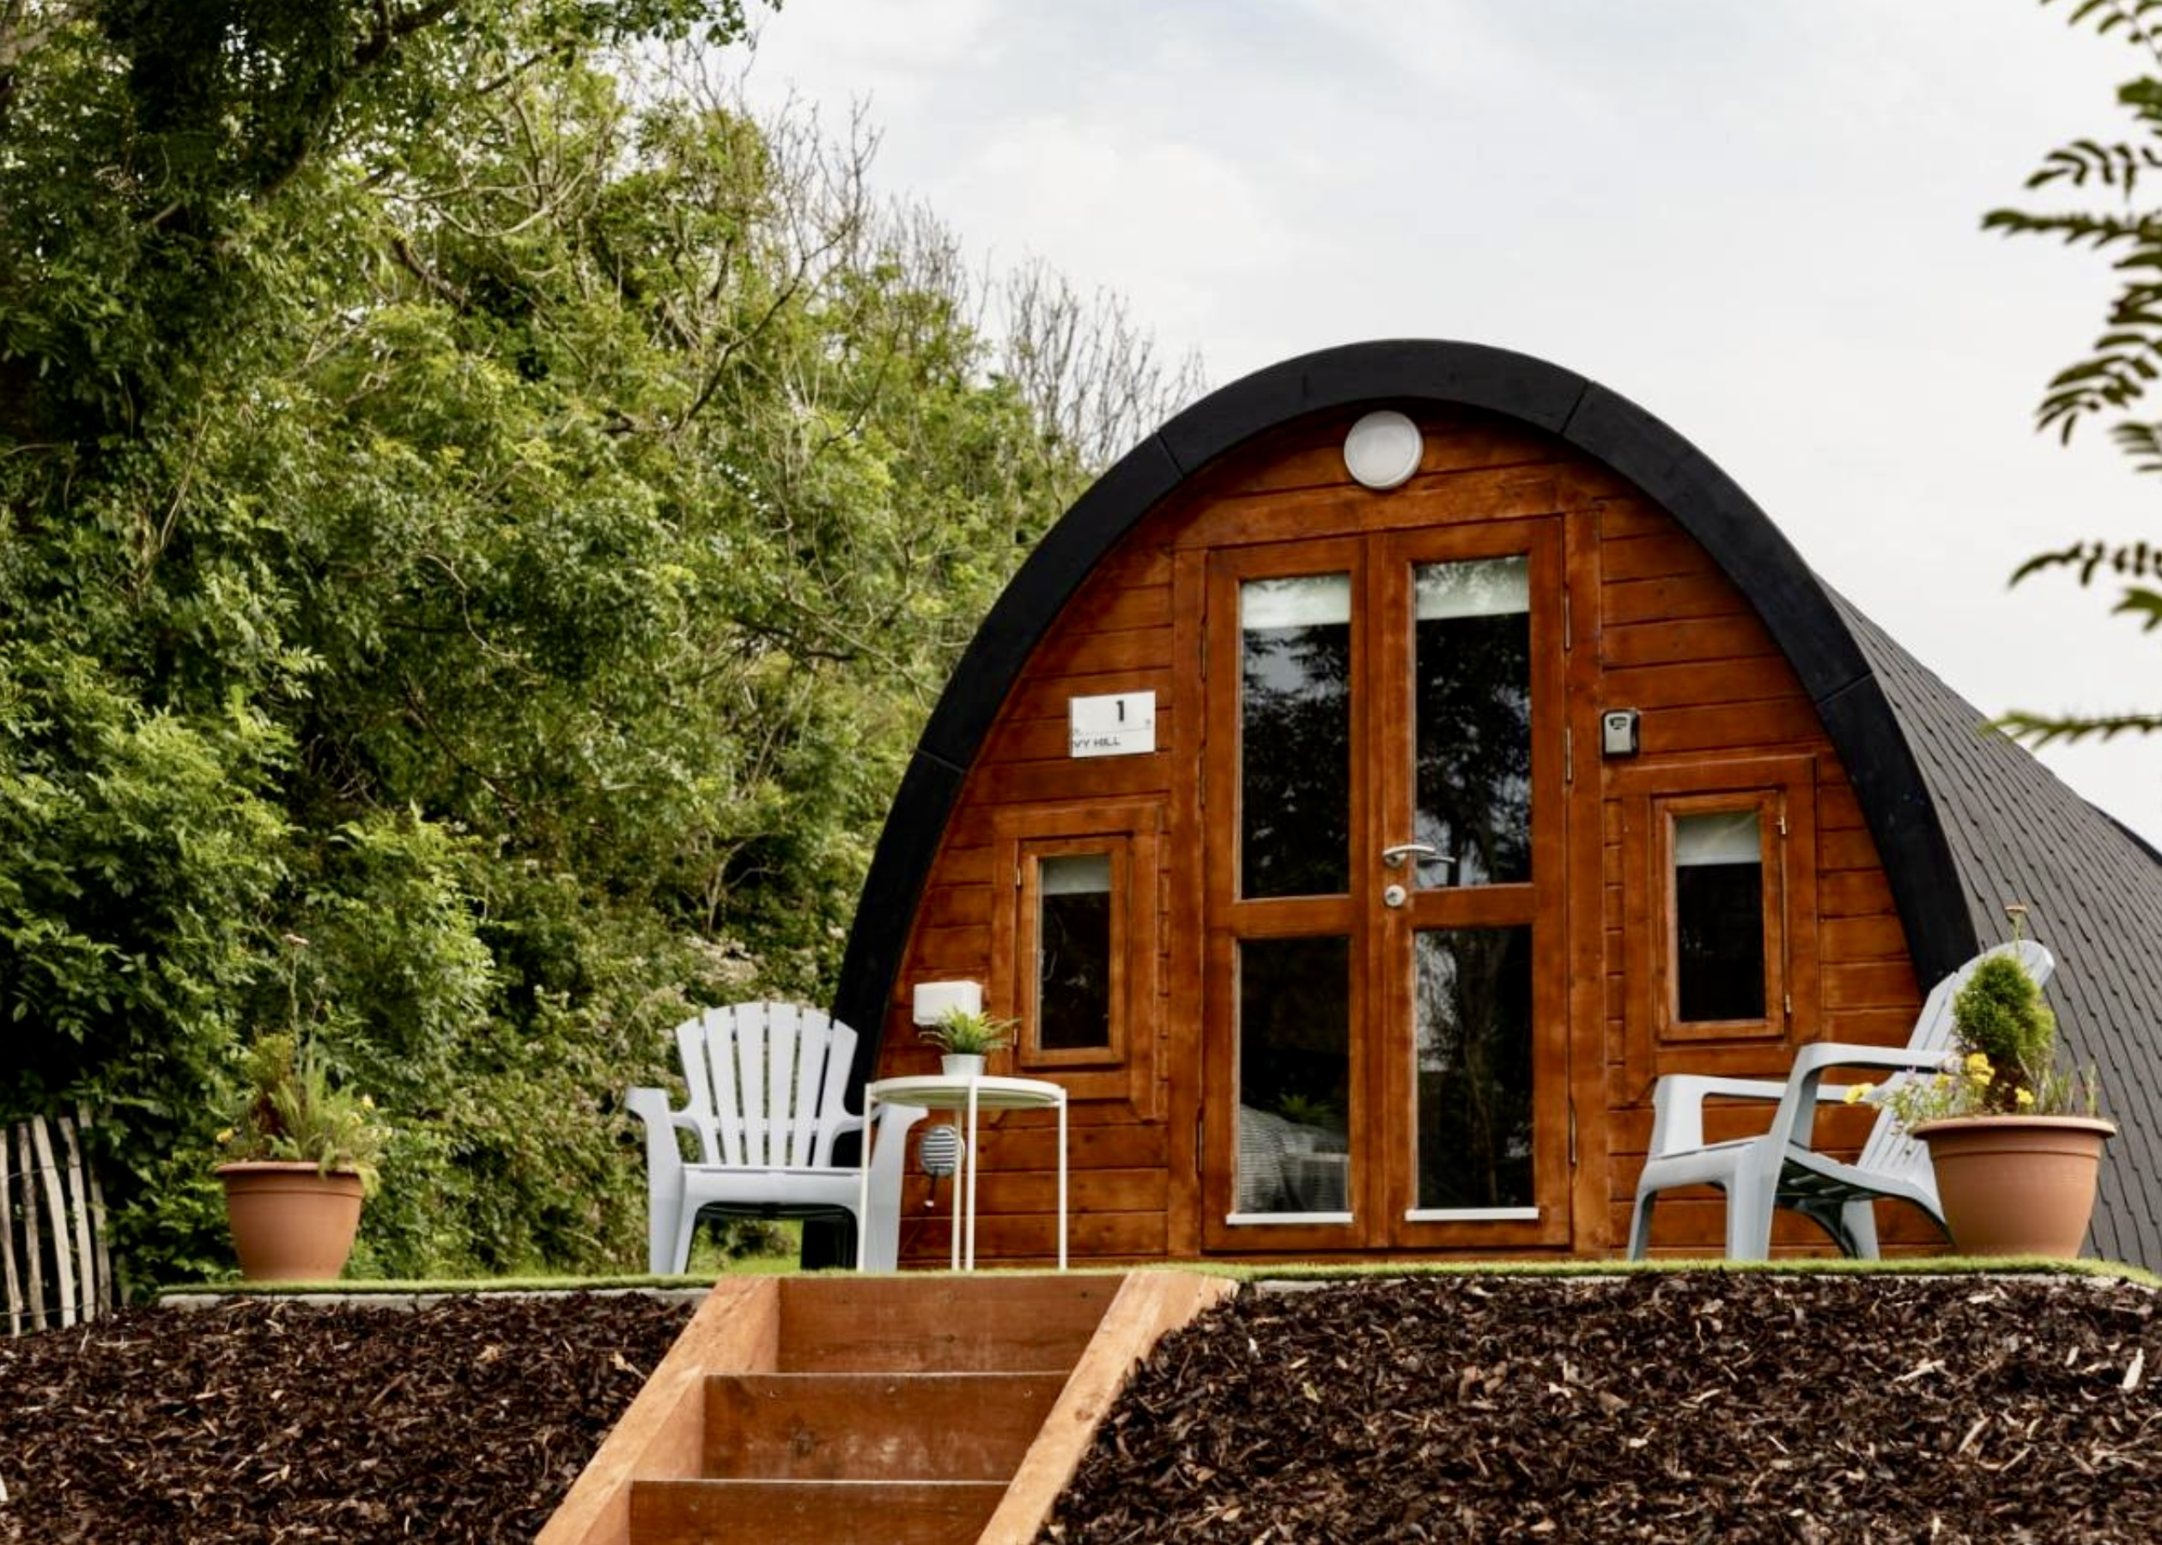
Tilfellisrannsókn: Ivy Hill Glamping
Til dæmis býður Glamping Pod One Bed 4m x 8m frá Loghouse, verð €13.630,00, upp á tilbúna lausn til að hýsa gesti.
Hvers vegna það að opna einn glamping-kassa á býli sínu var það besta sem þessi bonde á Clare hefur nokkurn tíma gert
Fyrir þá sem íhuga svipaða viðleitni getur það verið viðráðanleg leið til að prófa markaðinn að hefja rekstur með einum glamping-pod.
Fyrir þá sem íhuga svipaða viðleitni getur það verið viðráðanleg leið til að prófa markaðinn að byrja með einum glamping-kassa.
Auk þess getur það bætt upplifun gesta að útbúa poddinn með þægindum eins og Rhino-Pods Cubit – þéttu, færanlegu útikjall með vaski og sjálfvirku krananum.

Slide 9

2
Lán frá Microfinance Ireland (MFI)
Markmið: Lán frá Microfinance Ireland (MFI): Ríkistryggð lán fyrir smáfyrirtæki og sprotafyrirtæki sem kunna að uppfylla skilyrði banka fyrir lánum.
Ef bankinn segir nei getur MFI stigið inn með lán til smáfyrirtækja. Þeir veita lán frá 5.000 til 50.000 evrum, með 6–7% vöxtum, til sprotafyrirtækja og örfyrirtækja (færri en 10 starfsmenn).
Þeir gera hótel- og gistiaðilum kleift að fjármagna kofa, podda eða endurbætur þegar hefðbundið lánsfé er ekki í boði. Oft með stuðningi leiðsagnar og tilvísunar frá LEO.
Dæmi: Margir nýir aðilar í sveitamenntun, sérstaklega gistihús með morgunverði (B&B) og glamping-svæði, nota lán frá MFI þegar bankarnir segja nei.

Slide 10


Lán frá Microfinance Ireland (MFI)
Ávinningur: Ferlið er aðeins auðveldara en hjá bönkum og með einhverri leiðsögn, þó með örlítið hærri vöxtum.
LEO getur aðstoðað þig við umsóknina. Vextirnir eru um 6–7%. Þeir bjóða einnig upp á sniðmát fyrir viðskiptaáætlun og sjóðstreymi á vefsíðu sinni.
Mælt er með lestri
Lán frá Microfinance Ireland
Failte Ireland fjármögnun, Írland
LEADER-áætlun um byggðaþróun

Slide 11
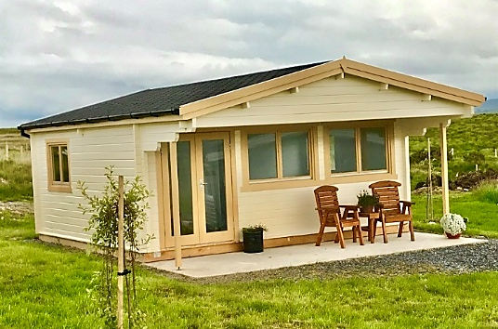

3
LEADER-styrkir til sveitalegrar þróunar
Markmið: LEADER-styrkir til sveitaþróunar: LEADER er samfélagsstýrt fjármögnunarflæði innan Evrópusambandsins áætlunar um sveitaþróun. Stýrt af staðbundnum aðgerðahópum (LAGs).
Það skiptir miklu máli fyrir írsk sveitasamfélög. Hver staðbundinn aðgerðahópur (venjulega héraðsþróunarfélag) gefur út útboð undir þemum eins og sveitartúrisma, fjölbreytni og sveitamenntun ungs fólks, meðal annars.
Einkafyrirtæki getur yfirleitt fengið 50% af gjaldfelldum verkefniskostnaði vegna innviða í sveitatúrisma, svo sem vistvæns gistingar, stíga eða þjónustu sem styður upplifun gesta. Venjulega allt að ákveðnu hámarki sem er misjafnt, oft €50 þús.–200 þús.

Slide 12

LEADER styrkir til sveitalegrar þróunar
Dæmi:
Donegal Local Development Committee (LCDC) aðstoðaði við Owenea River Rest glamping-kofa í Donegal, Írlandi – fjölbreytingaverkefni á búskap sem þróað var með 97 þúsund evra LEADER-styrk. Styrkurinn nam 50% af kostnaði verkefnisins, sem var jafnfjármagnaður með fjárfestingu og vinnu eigandans.
Athugið: Krafist er sterkrar viðskiptahugmyndar og samfélagslegs ávinnings. Þið verðið að sýna fram á hvernig verkefnið gagnast víðara samfélagi (störf, gestir, stuðningur við staðbundna birgja). Hafið samband við staðbundna þróunarfélagið snemma – það getur leiðbeint ykkur um skilyrði og tímasetningu.
Mælt er með lestri
LEADER-samtökin um dreifbýlismál (ELARD)

Slide 13

4
Fáilte Ireland
Ríkisstofnun ferðamála
Markmið: Failte Ireland er þjóðleg ferðamálastofa sem býður upp á markvissar styrki til að bæta upplifanir ferðamanna og innviði.
Styrkir sjálfbærar gistingar- og gestaupplifunarverkefni, sérstaklega í enduruppbyggingarsvæðum eins og Midlands. Upphæðir eru misjafnar; nýlegir styrkir námu samtals 2,9 milljónum evra til 17 sjálfbærra ferðamannaverkefna.
Undir Just Transition Fund eru þau milliliður sem ber ábyrgð gagnvart EMRA og hefur það hlutverk að stjórna allt að 68 milljónum evra fyrir áætlunina um enduruppbyggingu ferðaþjónustu og staðarsköpun 2023–2026. Smelltu hér fyrir frekari upplýsingar.
Ábending: Fylgstu með tilkynningum Fáilte Ireland – stundum taka þau þátt í ESB-verkefnum eða bjóða styrkákall fyrir tiltekna geira (t.d. aðlögun að COVID-öryggi, aðgengileg ferðaþjónusta o.s.frv.). Þau bjóða einnig upp á "mentor/clinic" þjónustu fyrir nýsköpunarfyrirtæki í ferðaþjónustu, sem getur óbeint hjálpað þér að fínstilla styrkumsóknir.

Slide 14
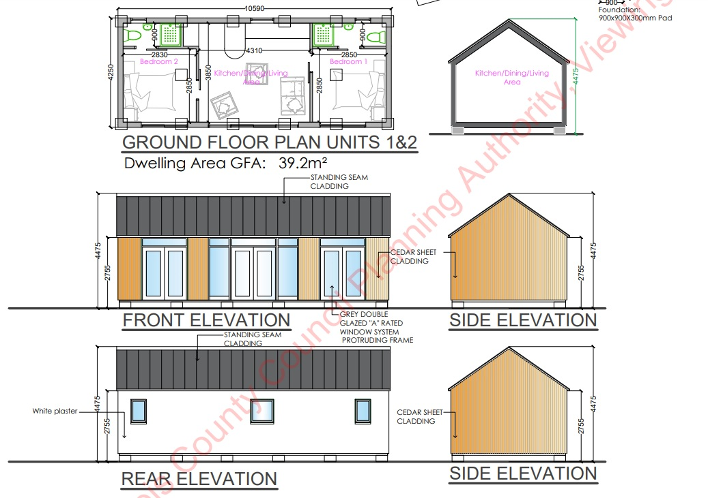
Tilfellisrannsókn: Emo Court Glamping,
Sérsniðinn fjölskylduvænn glamping á The Wild Atlantic Way
Lúxus glamping-svæðið Emo Court Glamping og hestvagn hafa tryggt sér 550.000 evra fjármögnun.
Fáilte Ireland-áætlun: Ferðamannastaðir í Laois voru meðal 17 ferðamannaverkefna sem hlutu samtals 2,9 milljóna evra fjárfestingu úr einka- og samfélagsfyrirtækjaáætlun Fáilte Ireland, sem er hluti af Just Transition Fund-áætlun ESB.
Vefsíða: https://www.glampingunderthestars.ie/emo-court/

Slide 15
Tilfellisrannsókn: Emo Court Glamping,
Sérsniðinn fjölskylduvænn glamping á The Wild Atlantic Way
Niðurstaða: Tveir verkefnar í Laois voru valdir í öðrum flokki áætlunarinnar sem miðar að þróun sjálfbærrar ferðaþjónustu. Stærsti styrkhafi í Laois var Emo Court Glamping, sem tryggði sér samtals 300.000 evrur til að byggja lúxus vistvænar glamping-kofa, þar á meðal kofa sem er aðgengilegur hjólastólum. Skipulagsleyfi var veitt fyrir þrjár sjálfstæðar pod-einingar við Gate Lodge.
Vefsíða: https://www.glampingunderthestars.ie/emo-court/

Slide 16

Græn fjármögnun fyrir gistingu í óhefðbundnum ferðaþjónustu í dreifbýli

Slide 17
Græn fjármögnun fyrir vistvæna gistingu í óhefðbundnum ferðaþjónustu í dreifbýli
Ertu að hugsa um að gera ferðaþjónustufyrirtækið þitt í dreifbýli grænna?
Hvort sem þú rekur glamping-svæði, vistgistingu eða búgarðsgestagistingu bjóða lönd eins og Írland, Slóvenía, Ísland, Niðurlönd og Ítalía grænar styrki og lán til að hjálpa litlum ferðaþjónustufyrirtækjum að verða sjálfbærari.
Þú getur fengið fjármögnun fyrir uppfærslur eins og sólarsellur, einangrun, varmadælur eða jafnvel vistvottanir.
Til dæmis býður SEAI á Írlandi styrki til orkubóta, Eco Fund í Slóveníu styður grænar endurbætur og Ítalía hefur 500 milljóna evra sjóð til að gera ferðaþjónustu sjálfbærari.

Slide 18
Græn fjármögnun fyrir óhefðbundna gistingu í dreifbýli
Á Íslandi geta sveitargesthús sótt um svæðisþróunar- eða nýsköpunarsjóði, en í Hollandi býðst ríkuleg skattaívilnun og styrkir fyrir orkusparandi umbætur.
Að fara grænt er ekki bara gott fyrir plánetuna – það lækkar einnig orkuútgjöldin þín, eflir orðspor þitt hjá umhverfismeðvitaðri gestum og gerir fyrirtækið þitt framtíðaröryggara.
Og það besta af öllu? Margar þessara áætlana eru sérsniðnar að litlum, dreifbýlum gististöðum eins og þínum.
Skoðum hvað er í boði og hvernig þú getur nýtt þér þessar frábæru tækifæri!

Slide 19

Græn styrkir og fjármögnun (Írland)
1
LEADER Græn atvinnusköpunarsjóður:
Írland býður bæði styrki og lán sem miða að því að græna ferðaþjónustuna.
Til dæmis er sveitaferðaþjónusta sérstaklega fjármögnuð sem "grænnar hagkerfis" frumkvæði innan nýja LEADER-áætlunar Írlands (2023–2027), sem studd er af sameiginlegu landbúnaðarstefnu Evrópu (CAP).
LEADER (2023–27): Sveitarfélög geta fengið styrki samkvæmt LEADER fyrir verkefni sem tengjast grænni hagkerfi og sveitamenntun.
Dæmi: Castle Darcy Glamping (vistskýli) í County Clare fékk 200.000 evra LEADER-styrk.
Dæmi: Ardmore Open Farm í Waterford fékk 143.247 evrur til að setja upp glamping-kúta.

Slide 20
Græn styrkir og fjármögnun (Írland)
2
Failte Ireland sér einnig um stór verkefni: einkum endurheimtar- og staðmyndunarsjóð ferðaþjónustunnar (68 milljónir evra, 2023–26) fyrir sjálfbæra þróun í Midlands.
GreenPlus (Enterprise Ireland) má nota til þjálfunar og utanaðkomandi ráðgjafar til að innleiða bestu umhverfisvenjur innan fyrirtækis.
Hæfnisvið: Að ráða utanaðkomandi umhverfisþjónustuaðila, útbúa sjálfbærnistefnu, umhverfisvottun, þjálfa starfsfólk eða setja upp stafræna vöktun.
Hann getur þakið hluta af launum allt að 10 starfsmanna sem starfa í græna teyminu. 50% af gjaldskrárhæfum verkefniskostnaði, allt að hámarki 50.000 evra (50% af 100.000 evra verkefni).
3

Slide 21

Grænir styrkir og fjármögnun (Írland)
4
SEAI og Energy Financing styðja gististaði með styrkjum og lánum til orkuframkvæmda og orkusparnaðar (t.d. sólarsellur, einangrun, hitakerfi).
Venjulega nær það til 30–50% af heildarkostnaði uppfærslunnar. Nýtðu þér hagkvæm "græn" lán í gegnum Strategic Banking Corporation of Ireland, Growth & Sustainability Loan Scheme. Þetta veitir langtímafjármögnun fyrir smáfyrirtæki sem fjárfesta í loftslagsáætlunum eða orkusparnaðarráðstöfunum.

Slide 22
Grænir styrkir og fjármögnun (Írland)
SBCI orkunýtniloán: Bjóða lágvaxin lán til orkubóta hjá smá- og meðalstórum fyrirtækjum. Ef þú hyggst setja upp sólarsellur, hitaeiningar með háa nýtingu o.s.frv., skoðaðu þessar lausnir – þú gætir fjármagnað það með blöndu af styrkjum og lánum á mjög hagstæðum kjörum.
SEAI-styrkjaráætlun um samfélagsorku gæti fjármagnað verkefni sem tengjast samfélagi. Dæmi: Glamping-svæði gerir samstarf við staðbundið samfélagsmiðstöð til að sækja um sameiginlega fjármagnaða sólarorkuuppsetningu.

Slide 23
Grænar styrkir og fjármögnun (Írland)
5
LeanPlus
(Enterprise Ireland) styður þig við að innleiða nýjar ferlaverksmiðjunýjungar sem auka rekstrarhagkvæmni þína til að skila hærri gæðum, hraðar og með minni úrgangi. 50% af hæfum verkefniskostnaði, allt að hámarki €100.000 (€50.000 styrkur).
Fljótvirkur frádráttur fjárfestinga (ACA)
100% skattafrádráttur á fyrsta ári fyrir orkusparandi búnað.
Hæf: Búnaður á samþykktum lista SEAI – innifelur sólarvarma, LED-lýsingu, skilvirka ketla, varmadælur.
Minnkar skattskylda hagnað þinn og bætir sjóðstreymi hjá smáfyrirtækjum í ferðaþjónustu.
6

Slide 24

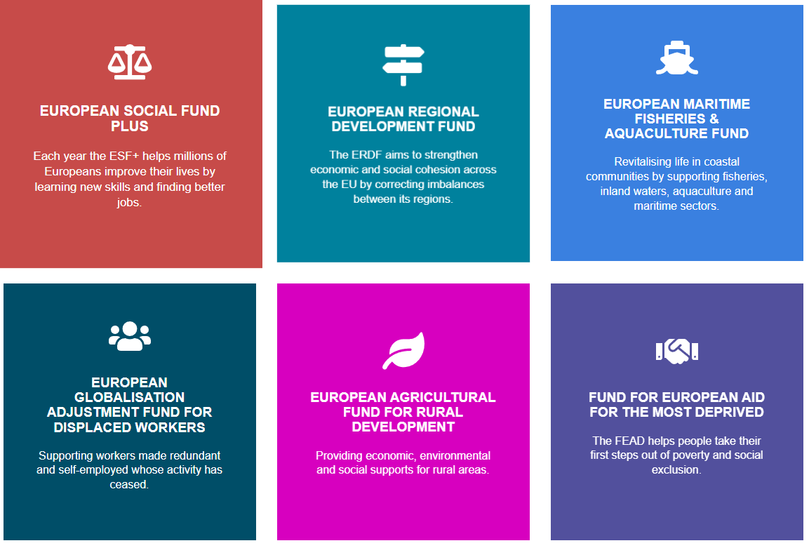
Auðlindir og stuðningur
Teagasc: Ef þú ert bóndi sem er að auka fjölbreytni, býður Teagasc (ráðgjafarþjónusta í landbúnaði) upp á úrræði um landbúnaðarferðaþjónustu og heldur oft vefnámskeið eða námskeið.
Írskar samtök sjálfsafgreiðslu (ISCF) eru annað aðila – þau bjóða upp á þjálfun og ráðgjöf fyrir þá sem eru að hefja rekstur sjálfsafgreiðslu eða glamping-starfsemi. Vefsíða þeirra (iscf.ie) getur verið gagnleg til tengslamyndunar og til að kynna bestu starfshætti.
Meiri upplýsingar hér To Pod or Not To Pod, Farmers Journal.
Teagasc og ISCF
Umsóknarvefir styrkja: Fyrir marga opinbera styrki (LEADER o.s.frv.) fer umsóknin sjálf oft fram hjá staðbundnum skrifstofum. En fylgstu einnig með EU-Funds Portal for Ireland eða vefsíðu sveitarfélagsins þíns fyrir fréttir um úthlutun. Til dæmis bjóða sum héraðsráð sveitarfélaga lítil fyrirtækja- eða samfélagstyrki sem þú gætir sótt um.

Slide 25

Auðlindir og stuðningur
Enterprise Ireland (EI) fjármagnar yfirleitt ekki staðbundna þjónustu eins og eina glamping-starfsemi, nema þú hafir mjög útflutningsmiðað eða nýstárlegt fyrirkomulag (áhugi EI beinist að stærri, stækkanlegum fyrirtækjum). Ef þú þróast hins vegar í, segjum, net vistvæns gististaða eða tæknipall fyrir ferðaþjónustu, gæti EI orðið viðeigandi.
Fyrir verkefni í eigu samfélagsins veita CLÁR og endurnýjunaráætlun bæja og þorpa stundum fjármagn til ferðamannainnviða á jaðarsettum svæðum (venjulega í gegnum sveitarfélög). Þó að þau séu ekki beinlínis ætluð einkafyrirtækjum gætu þau bætt staðbundna þjónustu sem gagnast staðnum þínum (gönguleiðir, skilti o.s.frv.). Dæmi: Áætlun um endurnýjun bæja og þorpa (TVRS) veitir fjármagn til verkefna sem gera bæi og þorp okkar aðlaðandi og sjálfbærari. Frá því að áætlunin var sett af stað hefur yfir 177 milljónum evra verið úthlutað til nánast 1.800 verkefna.

Slide 26
Frábært
Modúl 7 (hluti 3)
Fjárfestingar, styrkumsóknir og kynning hugmyndarinnar
Þú hefur lokið… Modúl 7 (hluti 2)
Finndu fjármagn sem hentar
Írland
Næst er…

